Slide 1

AWS Elastic Disaster Recovery (DRS)

Slide 2
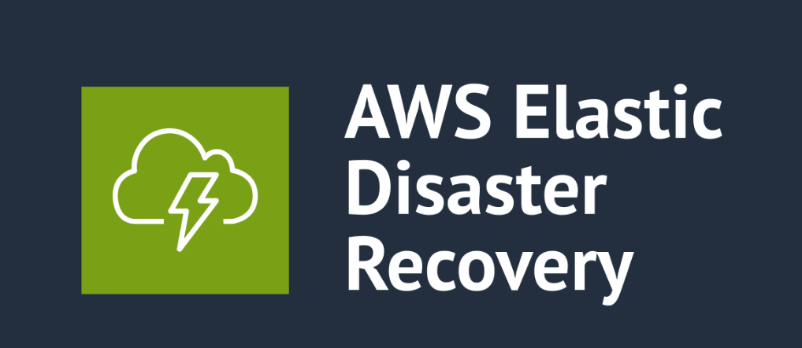

Slide 3
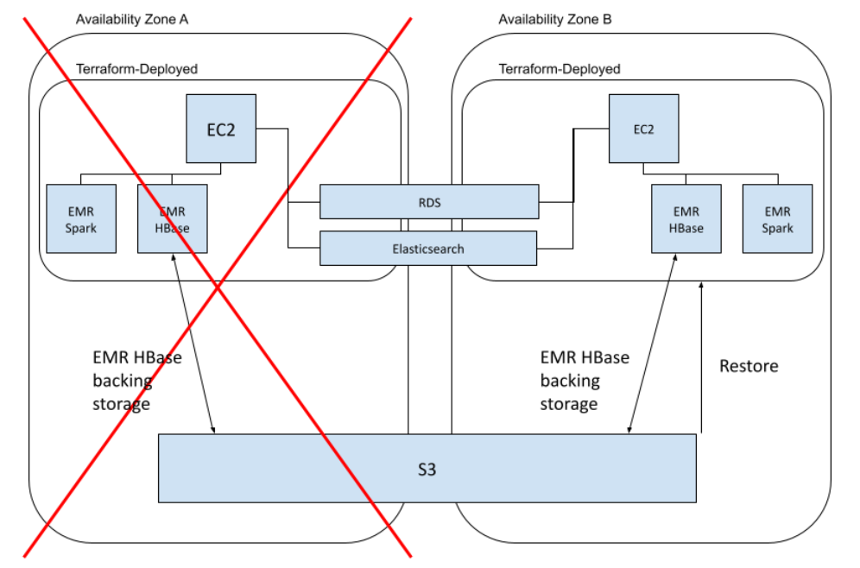
Elastic Disaster Recovery (DRS) – Propósito
Asegurar la continuidad del negocio con una solución de Disaster Recovery basada en nube y altamente escalable

Slide 4
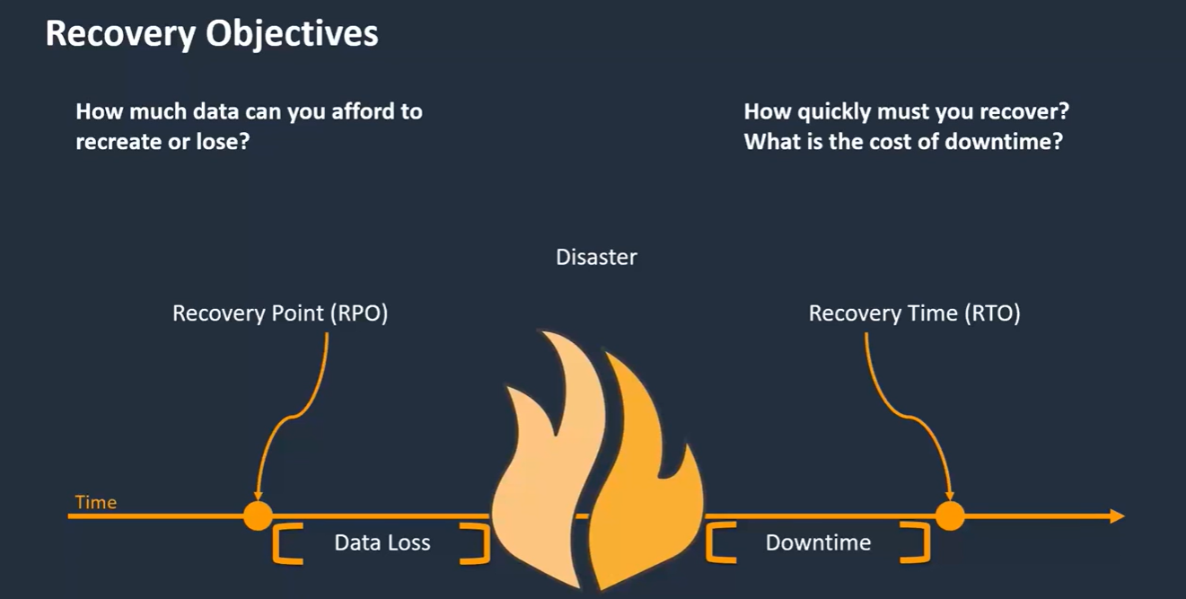
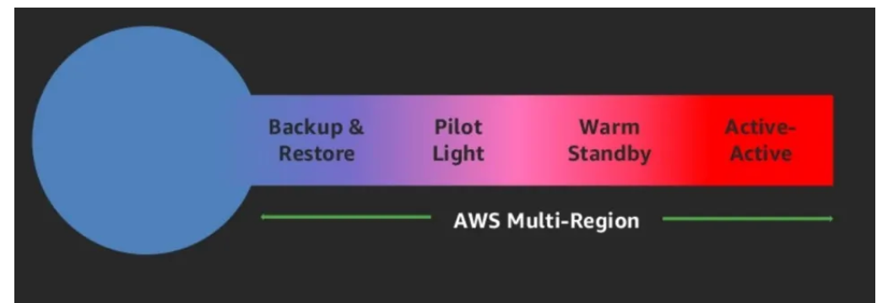
Elastic Disaster Recovery (DRS) – Propósito

Slide 5


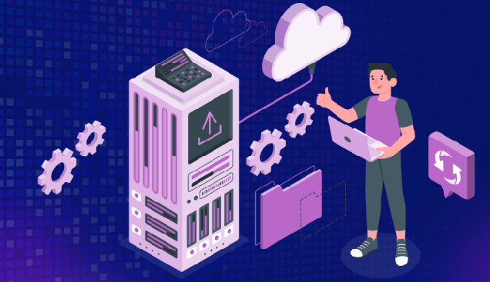
Elastic Disaster Recovery (DRS) – Beneficios

Slide 6
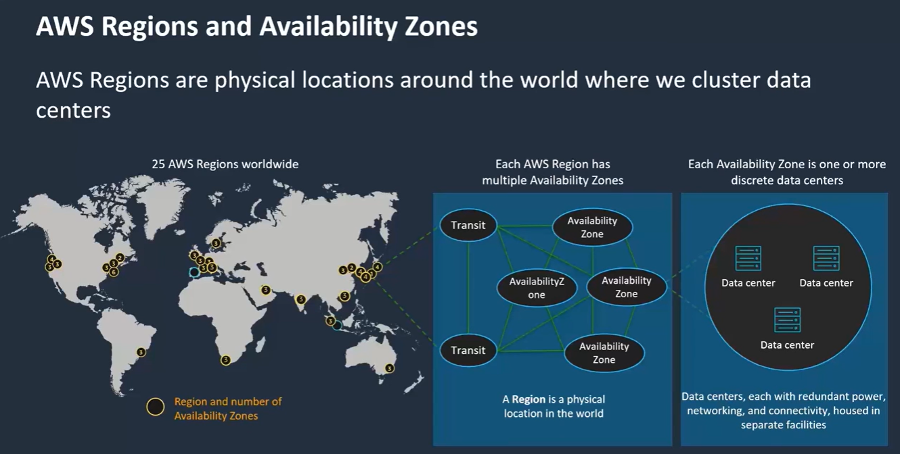
Elastic Disaster Recovery (DRS) – Arquitectura

Slide 7
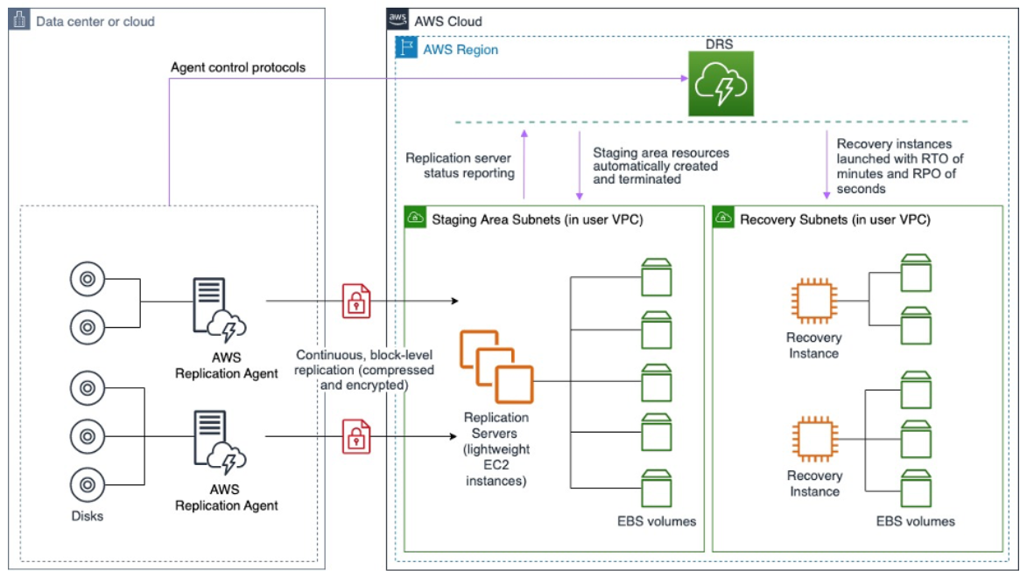
Elastic Disaster Recovery (DRS) – Arquitectura

Slide 8
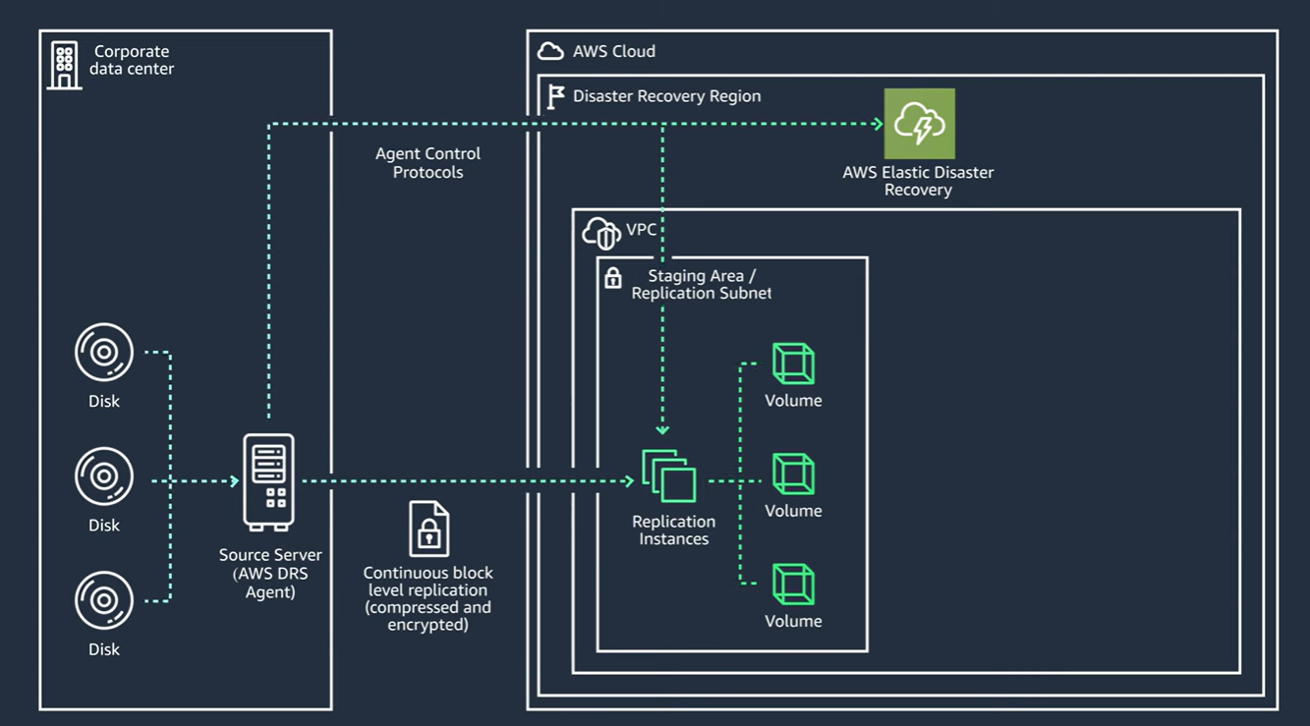
Elastic Disaster Recovery (DRS) – Operación

Slide 9
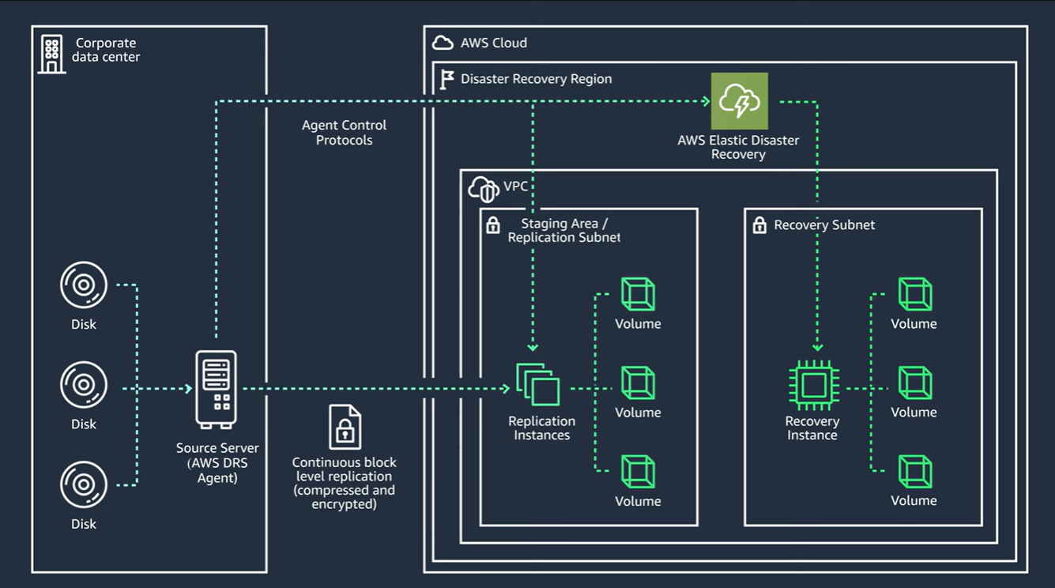
Elastic Disaster Recovery (DRS) – Operación

Slide 10
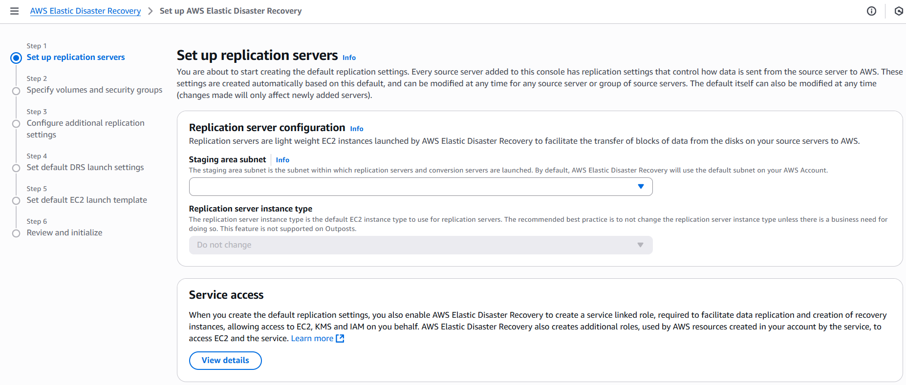
Elastic Disaster Recovery (DRS) – Configuración del servicio

Slide 11
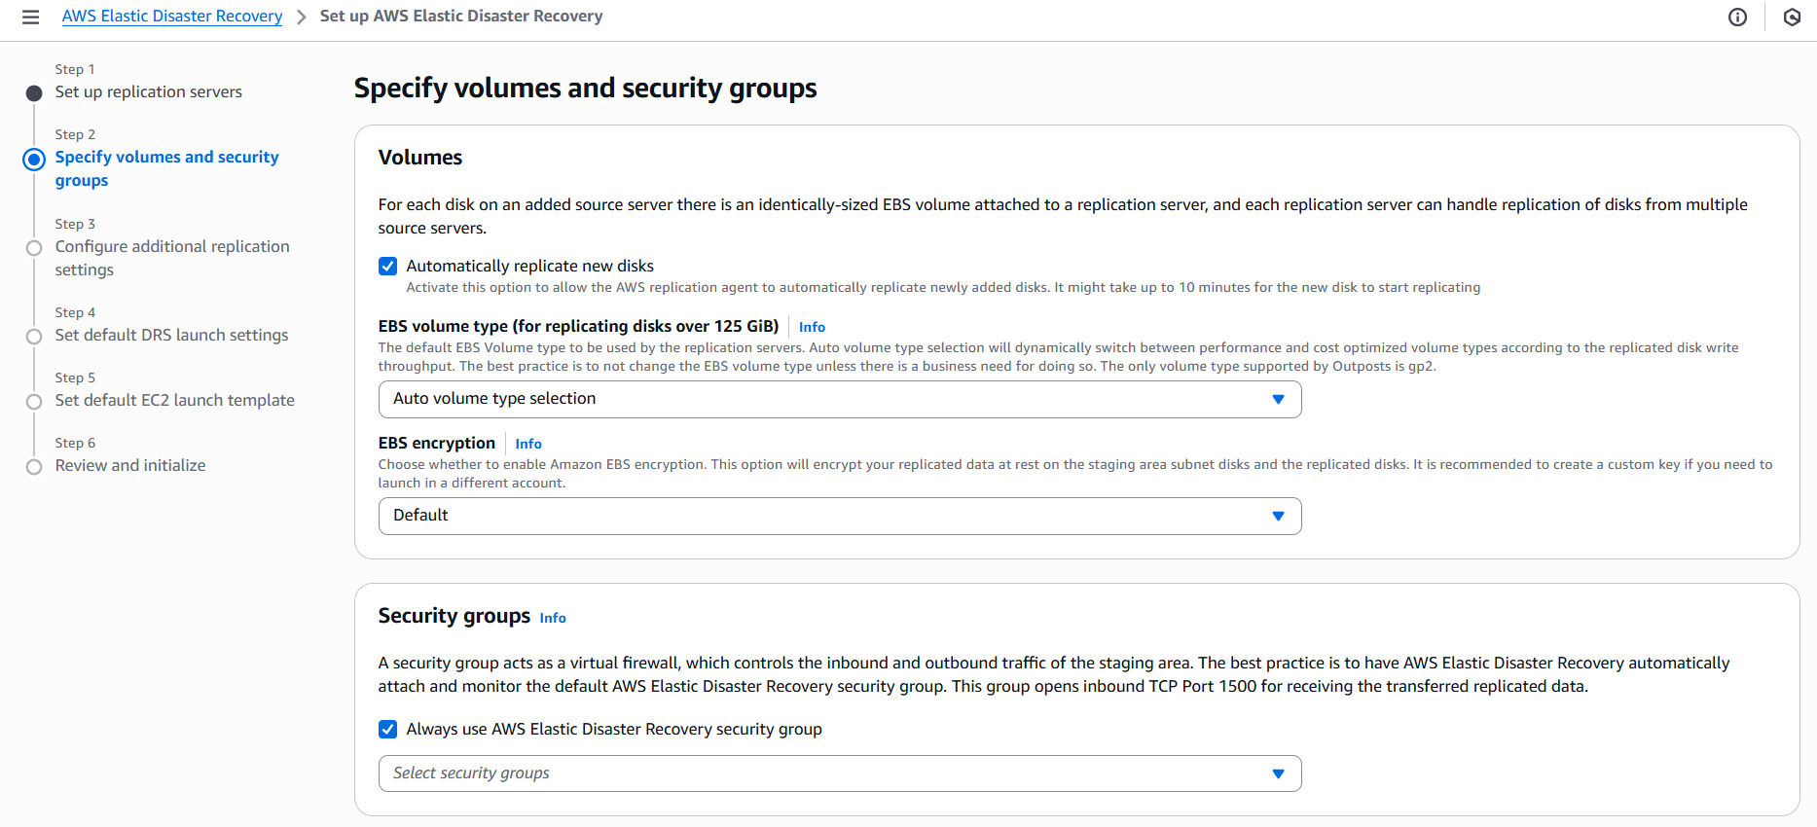
Elastic Disaster Recovery (DRS) – Configuración del servicio

Slide 12
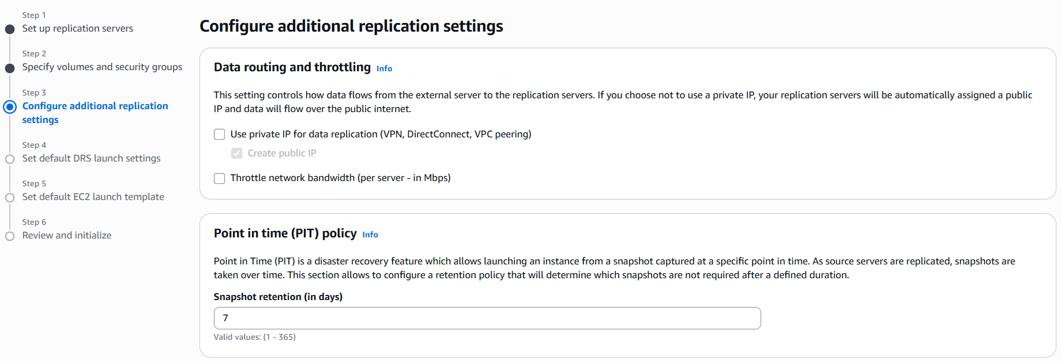
Elastic Disaster Recovery (DRS) – Configuración del servicio

Slide 13
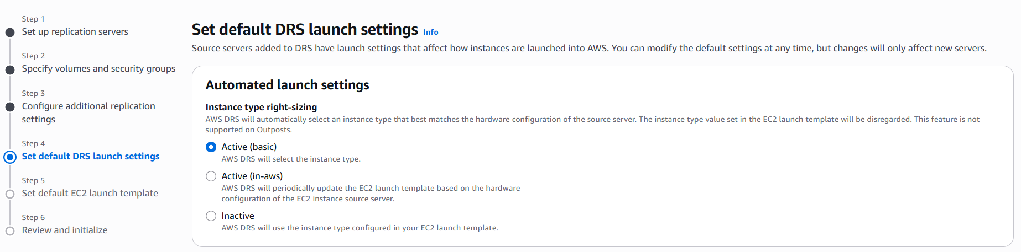
Elastic Disaster Recovery (DRS) – Configuración del servicio

Slide 14
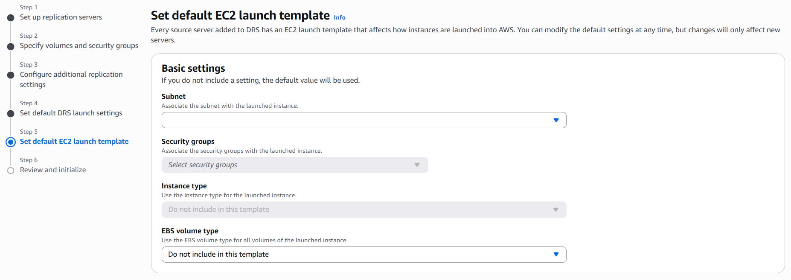
Elastic Disaster Recovery (DRS) – Configuración del servicio

Slide 15
Elastic Disaster Recovery (DRS) – Operación

Slide 16
Elastic Disaster Recovery (DRS) – Operación

Slide 17
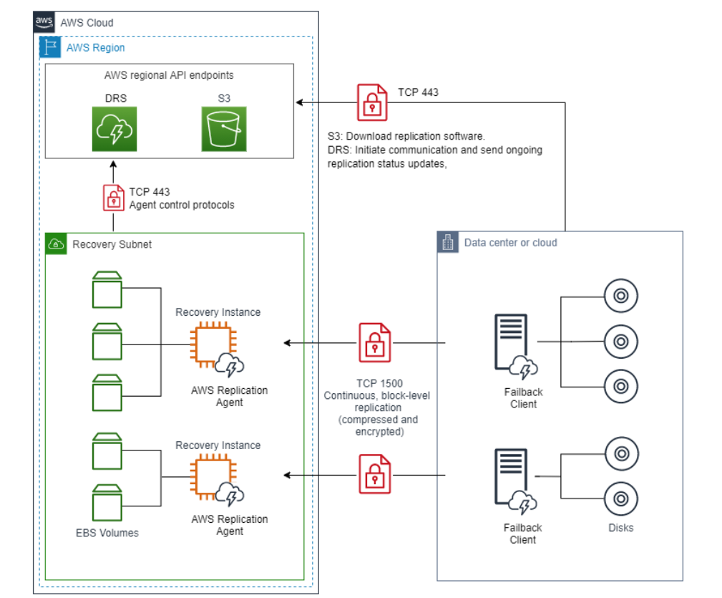
Elastic Disaster Recovery (DRS) – FailBack

Slide 18
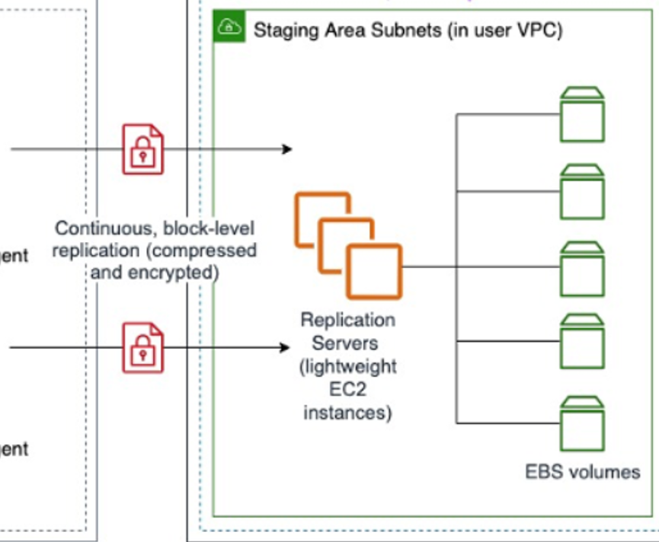
Elastic Disaster Recovery (DRS) – Billing

Slide 19

Elastic Disaster Recovery (DRS) – LABORATORIO

Slide 20
Elastic Disaster Recovery (DRS) – LABORATORIO
DRAWIO

Slide 21

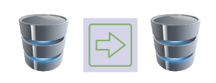
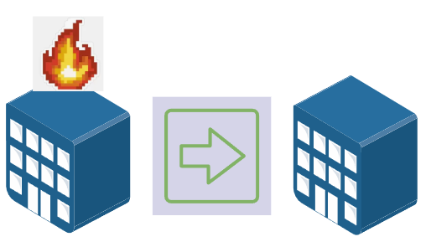
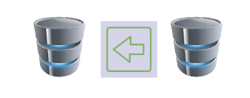
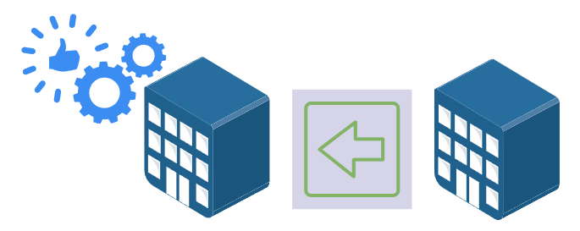
(DRS) LABORATORIO – FASES DEL PROCEDIMIENTO
Agente
Réplica
Failover
Réplica
Failback

Slide 22
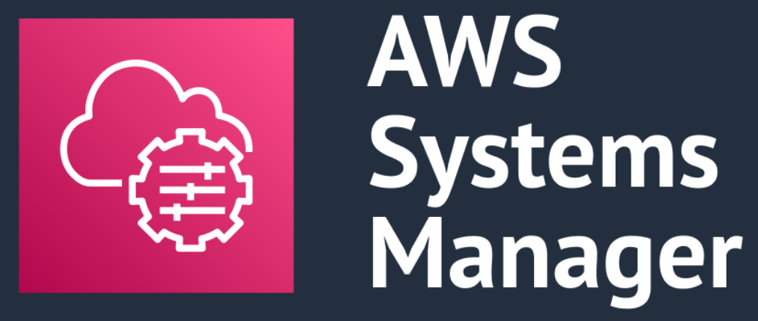
(DRS) LABORATORIO – INSTALACIÓN DEL AGENTE
RUN COMMAND:
AWSDisasterRecovery
AWSDisasterRecovery-InstallDRAgentOnInstance

Slide 23



(DRS) LABORATORIO – INSTALACIÓN DEL AGENTE
AmazonSSMManagedInstanceCore
AWSElasticDisasterRecoveryEc2InstancePolicy
AWSElasticDisasterRecoveryRecoveryInstancePolicy

Slide 24
(DRS) LABORATORIO – INSTALACIÓN DEL AGENTE
MONITOREO
En SSM, el Run Command debe completarse
En la instancia Source:
systemctl status aws-replication-agent

Slide 25
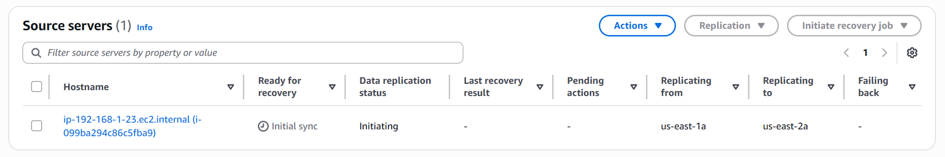
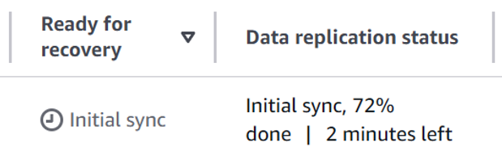
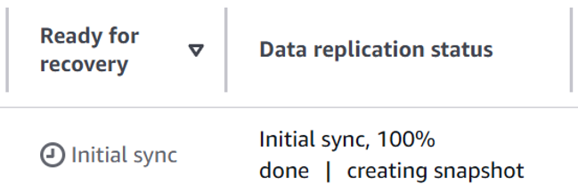
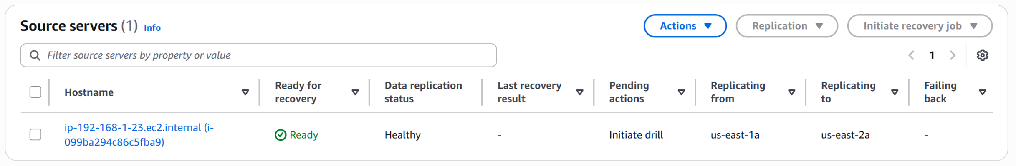
(DRS) LABORATORIO – RÉPLICA INICIAL
MONITOREO
En la Consola de AWS > DRS > Source servers

Slide 26


(DRS) LABORATORIO – RÉPLICA INICIAL
MONITOREO
En AWS CLI – Initial Sync Tasks
aws drs describe-source-servers --region us-east-2
describe-replication-server (for failback sync)???
En AWS CLI – PIT Policy (Point in Time - ebsSnapshots)
aws drs describe-recovery-snapshots --source-server-id s-xxxxxxxxxxxxxxxxx --region us-east-2

Slide 27
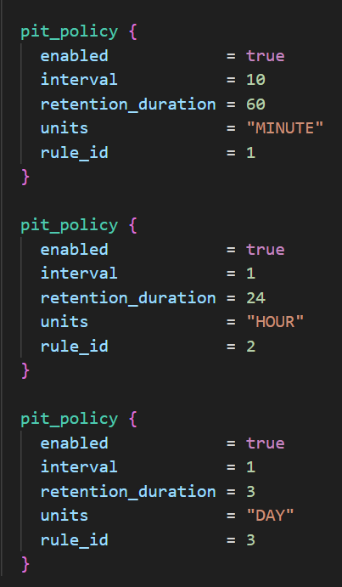
(DRS) LABORATORIO – RÉPLICA INICIAL
MONITOREO
PIT Policy (Point in Time)
6 snapshots en 1 hora – cada 10 minutos
24 snapshots en 1 día – cada 1 hora
3 snapshots en 3 días – cada 1 día

Slide 28
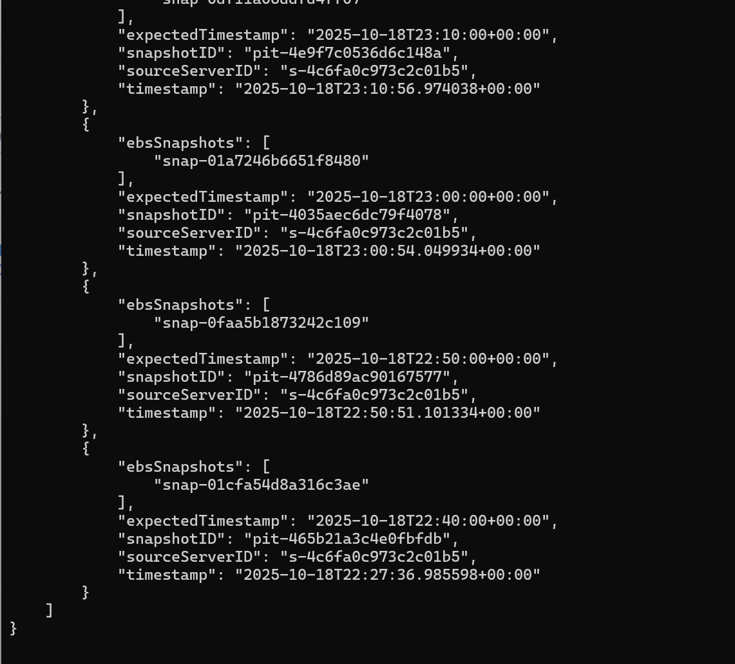
(DRS) LABORATORIO – RÉPLICA INICIAL
MONITOREO
PIT Policy (Point in Time)
6 snapshots en 1 hora – cada 10 minutos
RPO

Slide 29
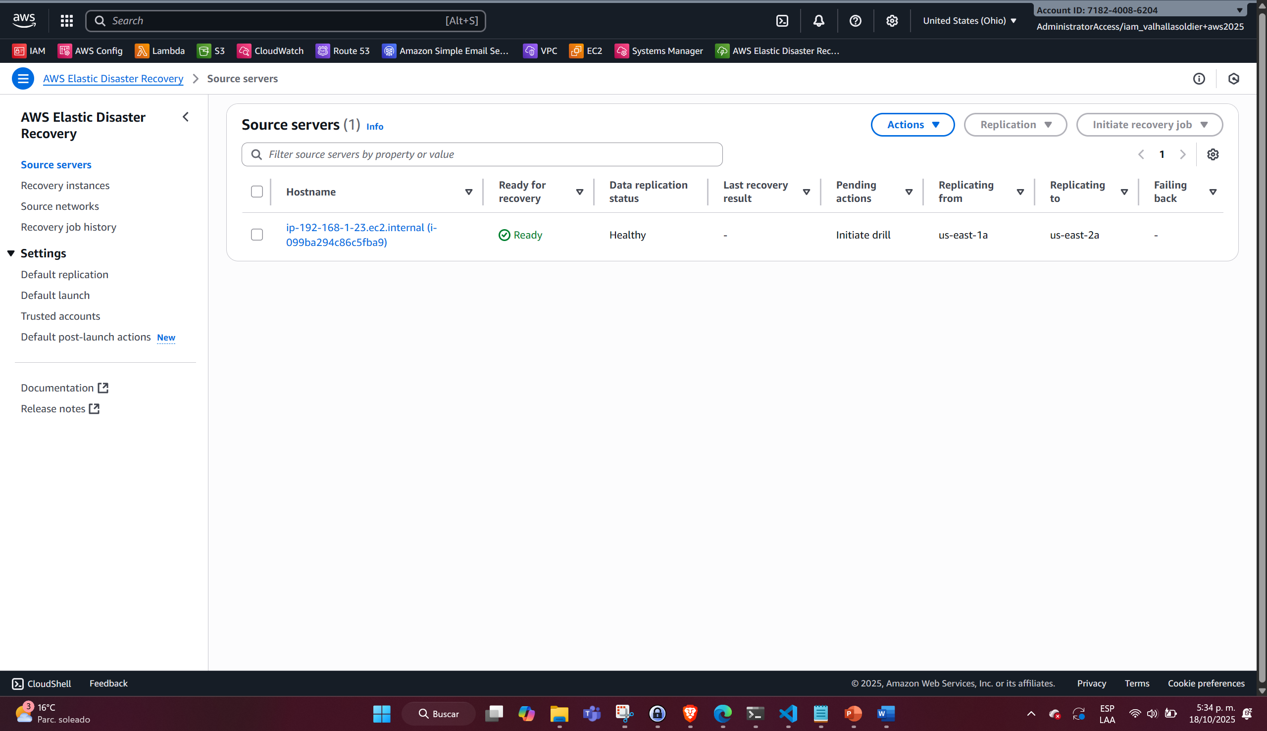
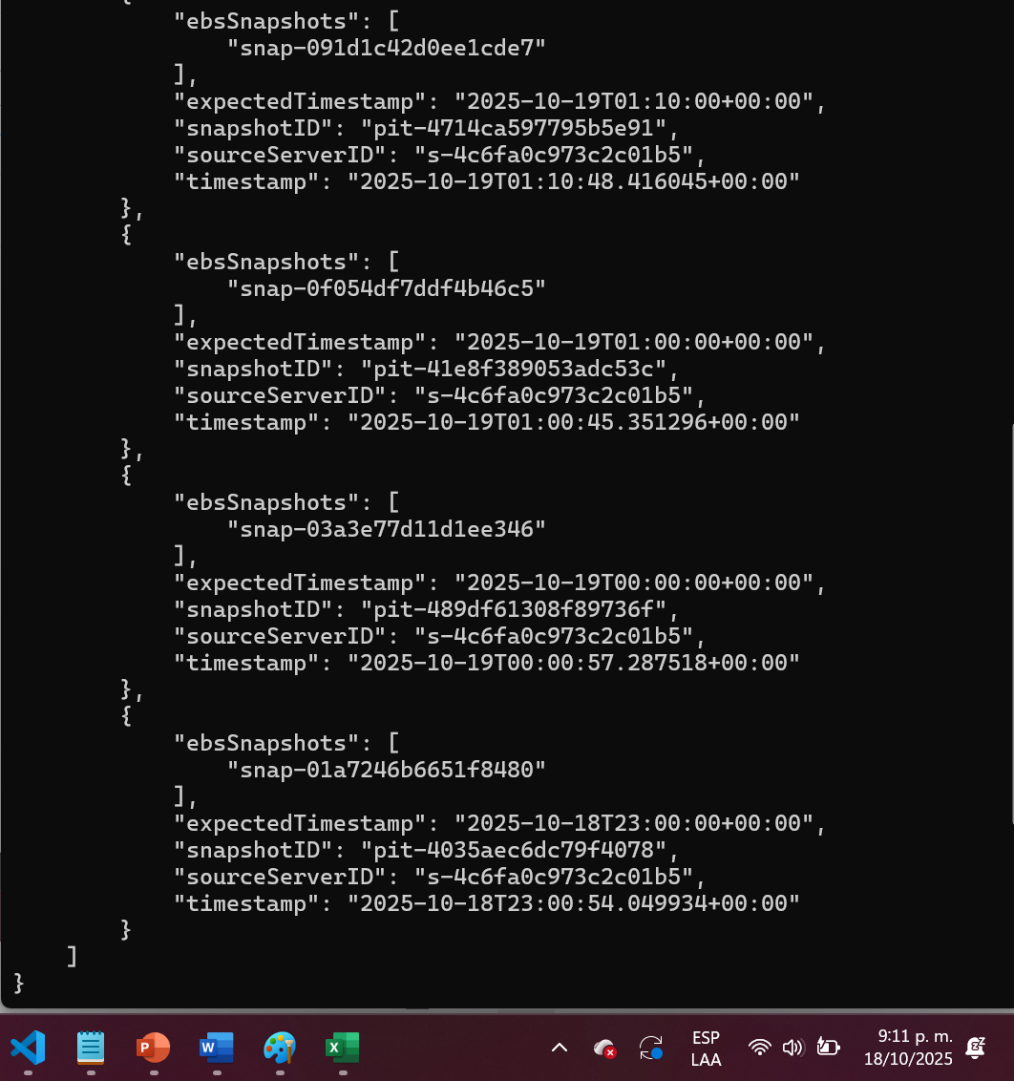
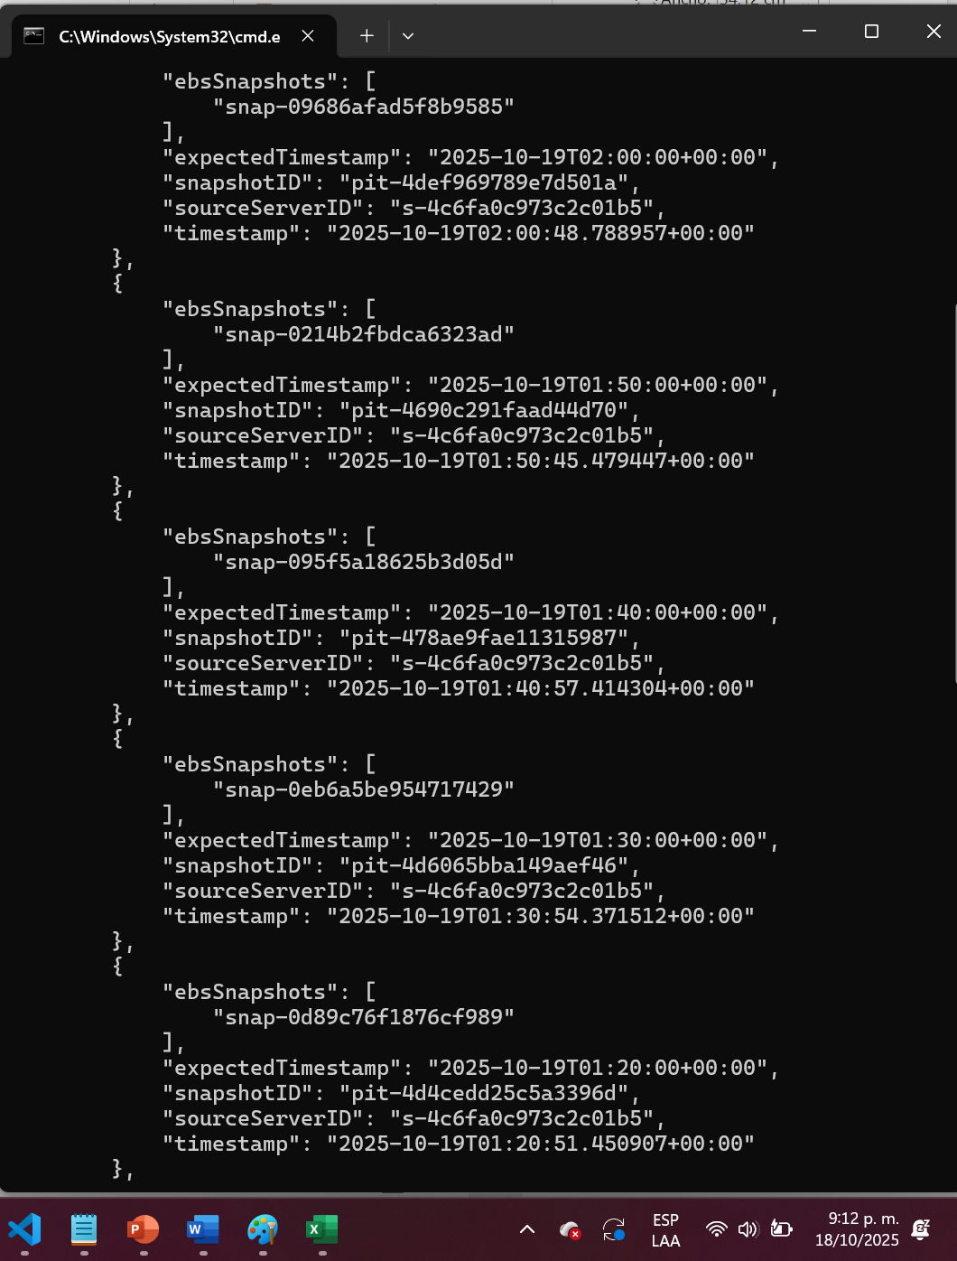
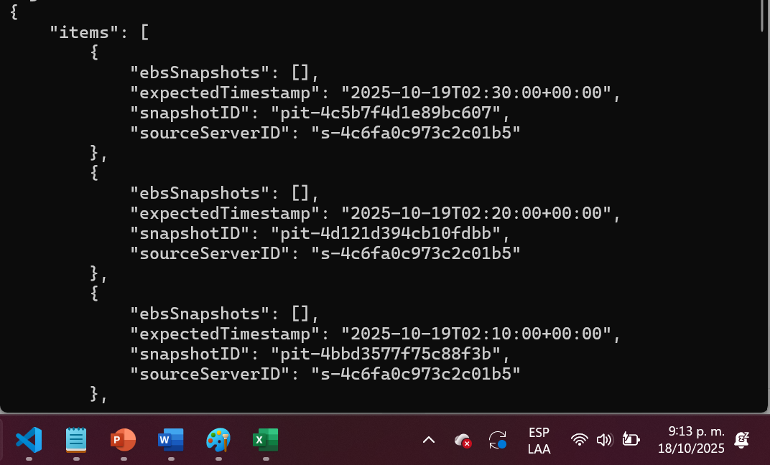

Slide 30
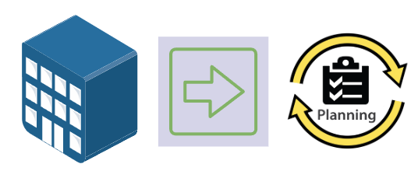
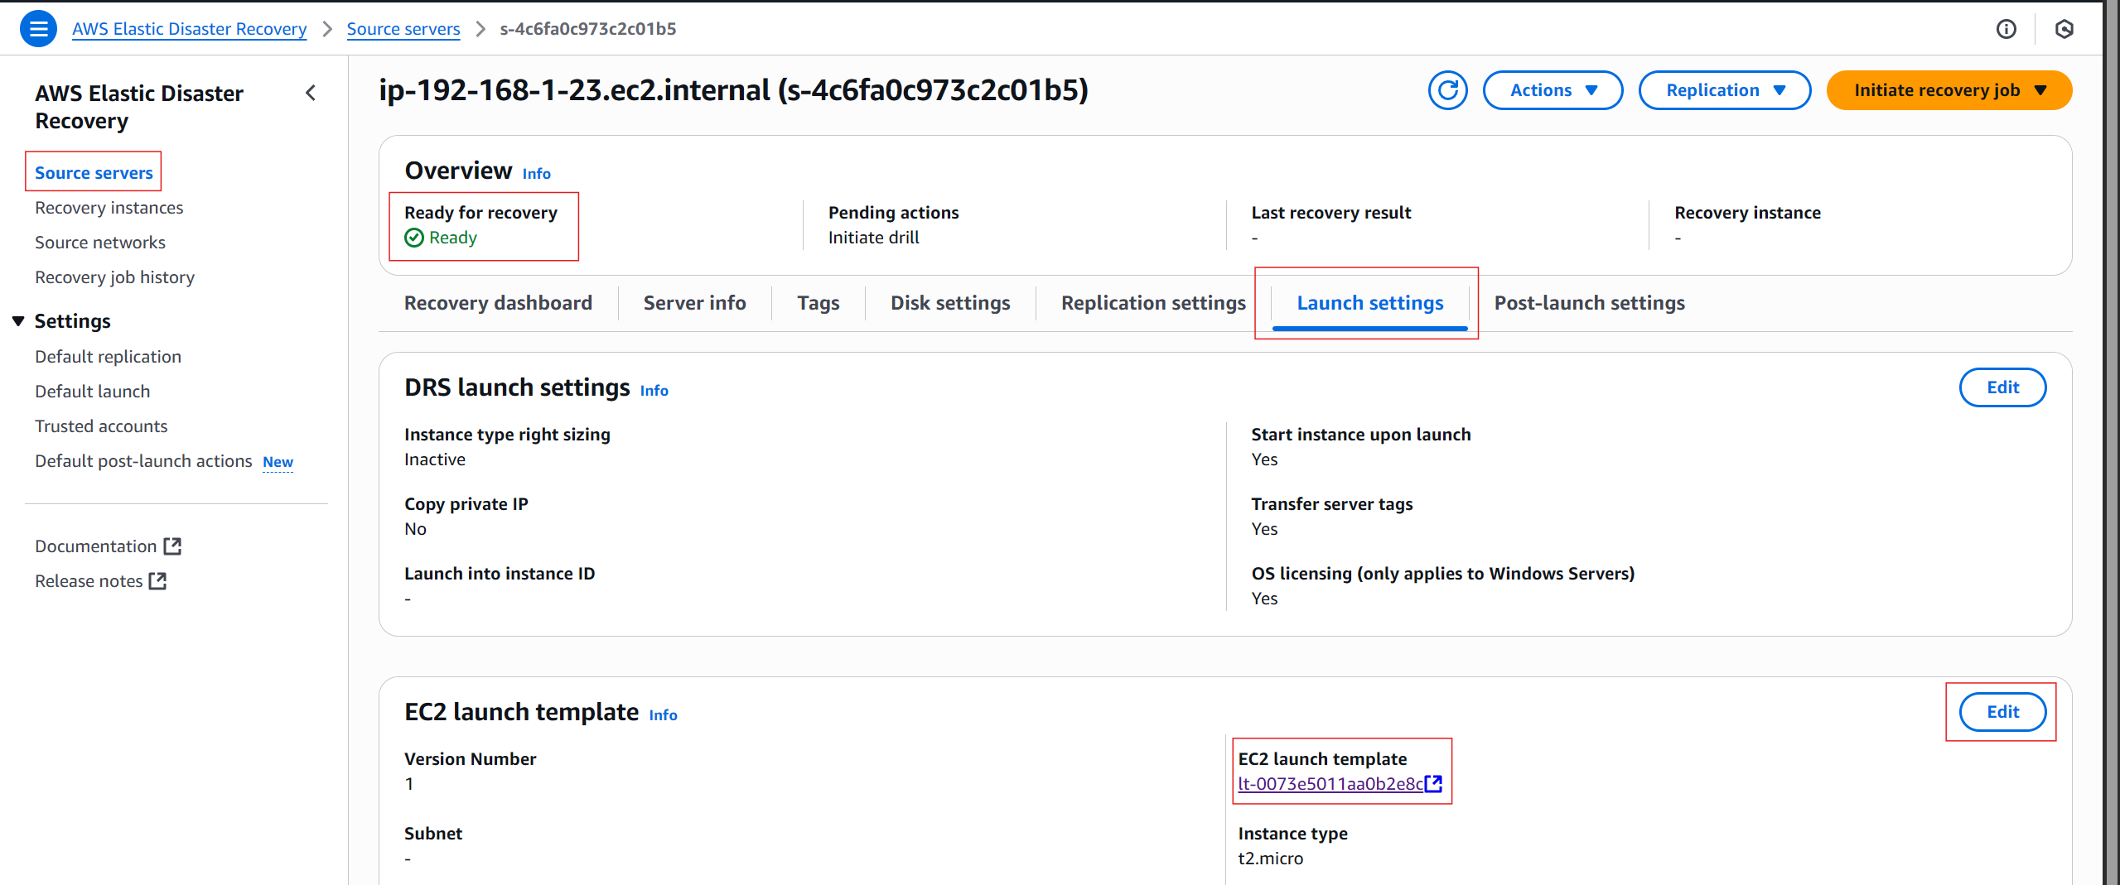

(DRS) LABORATORIO – FAILOVER TEST (DRILL)
EC2 Launch Template
ami-0ca4d5db4872d0c28 (Ohio)
t2.small
iam_instance_profile
subnet-public2-us-east-2b
webserver-security-group
auto-assign-public-ip

Slide 31
(DRS) LABORATORIO – FAILOVER TEST (DRILL)
Punto de control 1 - Actualización a V2 (N Virginia)
echo "<h1>Hello from EC2 $(hostname) - V2</h1>" | sudo tee /var/www/html/index.html
Monitoreo: AWS Console – Recovery Job History
Prueba cerrada – Clean up
Terminate recovery instance
XXXX Terminar los otros pasos, o mejor pegar la tabla

Slide 32
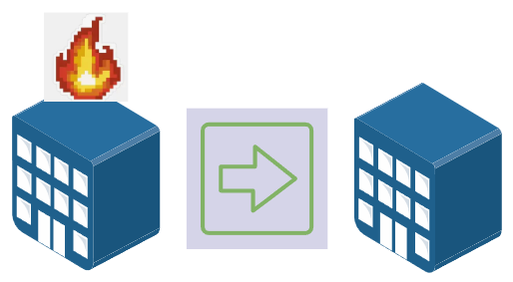
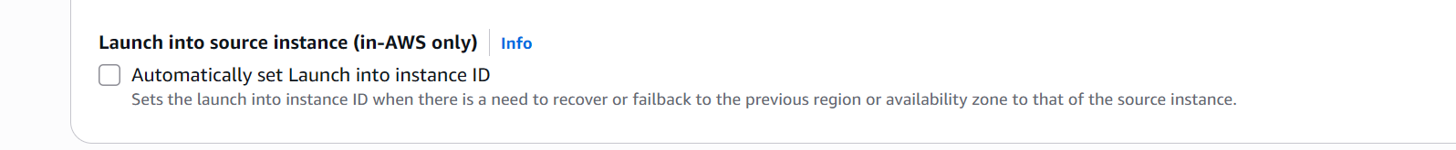
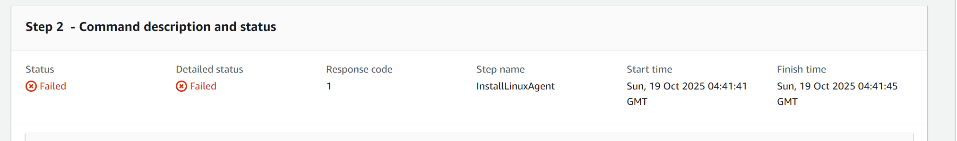
(DRS) LABORATORIO – FAILOVER

Slide 33
(DRS) LABORATORIO – MANUALIDADES (Terraform)
INICIALIZACIÓN INICIAL DRS EN LA CONSOLA
IAM ROLE PERMISSION POLICIES
LAUNCH TEMPLATE: En el SOURCE SERVER, seleccionar en ambas regiones
Clean up destroy:
Disconnect source server (DRS) – Delete server (DRS)
Delete:
Replication Server Security Group
Conversion Server Security Group
retirar permission policies del rol IAM
source server: stop replication,
AWS Elastic Disaster Recovery default Replication Server Security Group

Slide 34
(DRS) LABORATORIO – Comandos de troubleshooting
Sdsdfsd

Slide 35
(DRS) LABORATORIO – Manejo con el cliente (Test vs Desastre real)
Sdsdfsd

Slide 36
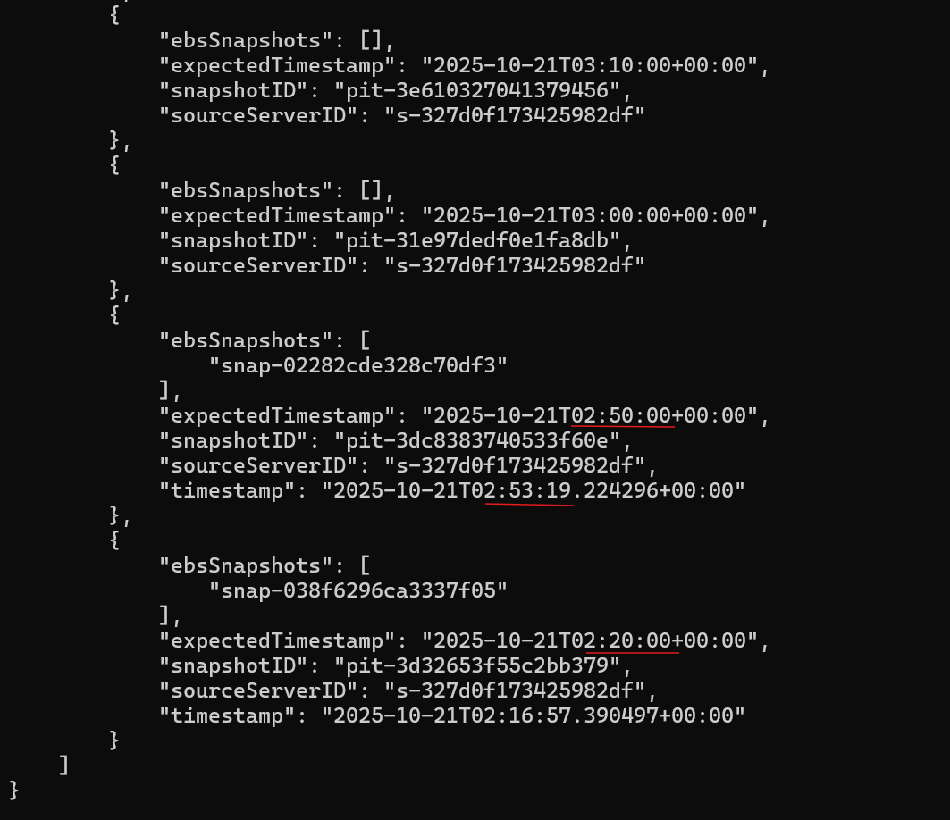
(DRS) LABORATORIO – ¿Cómo luce una réplica intermitente?

Slide 37
(DRS) LABORATORIO – Terminación de una réplica
En el Source Server:
Replication > Stop replication
Actions > Disconnect from AWS
Actions > Delete Server

